Slide 1



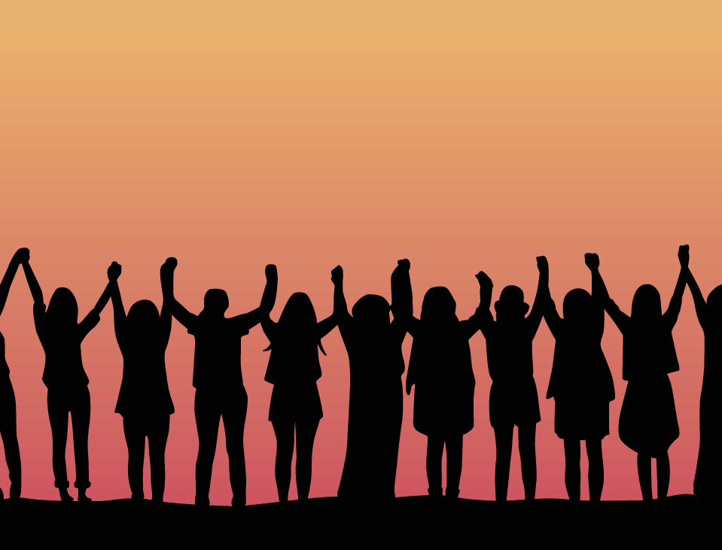

Délutáni szeminárium
Készítette: Melody Mason
A szív, amelyben Isten
örömmel lakozik!
[A megtörtség és az alázatosság szépsége]
A Generálkonferencia Női Szolgálatok Osztályának
Nők Nemzetközi Imanapja
2020
Notes:
A szív, amelyben Isten örömmel lakozik
[A megtörtség és az alázatosság szépsége]
Írta: Melody Mason
Elgondolkodtatok már azon, milyen szívben lakozik Isten örömmel?

Slide 2
„Mert így szól a magasságos és felséges, aki örökké lakozik, és akinek neve szent: Magasságban és szentségben lakom, de a megrontottal és alázatos szívűvel is, hogy megelevenítsem az alázatosok lelkét, és megelevenítsem a megtörtek szívét.“
Ézsaiás 57:15
Notes:
A Biblia ezt mondja: „Mert így szól a magasságos és felséges, aki örökké lakozik, és akinek neve szent: Magasságban és szentségben lakom, de a megrontottal és alázatos szívűvel is, hogy megelevenítsem az alázatosok lelkét, és megelevenítsem a megtörtek szívét.“ (Ézsaiás 57:15)
A Szentírásban mindenütt azt olvashatjuk, hogy Isten örömmel lakozik a töredelmes, alázatos szívben. Azért van ez vajon, mert Isten szívesen látna sírni bennünket? Nem! Hanem azért, mert a megtört és alázatos szívűek tudják, hogy Megváltóra van szükségük, és nem túl büszkék ahhoz, hogy tanulni tudjanak.
A büszke embereknek sajnos nehezükre esik Istenhez közelíteni.

Slide 3
A büszkeség jellemzői
„A büszkeség nem figyel, mert már mindent tud.”
Notes:
Ahogy egy lelkész mondta: „A büszkeség nem figyel, mert már mindent tud.”

Slide 4
A büszkeség jellemzői
„A büszkeség nem figyel, mert már mindent tud.”
„A büszkeség az egyetlen kórság, ami mindenkit megbetegít, a művelőjét kivéve.”
Notes:
Egy másik szerző szerint: „A büszkeség az egyetlen kórság, ami mindenkit megbetegít, a művelőjét kivéve.”

Slide 5
A büszkeség jellemzői
„A büszkeség nem figyel, mert már mindent tud.”
„A büszkeség az egyetlen kórság, ami mindenkit megbetegít, a művelőjét kivéve.”
„A büszkeség a bűn szénmonoxidja. Csendben, észrevétlenül gyilkol, anélkül, hogy bárki is észrevenné.”
Notes:
Megint más mondja: „A büszkeség a bűn szénmonoxidja. Csendben, észrevétlenül gyilkol, anélkül, hogy bárki is észrevenné.”*
*Idézet Tim Keller-től a közösségi médiában.

Slide 6

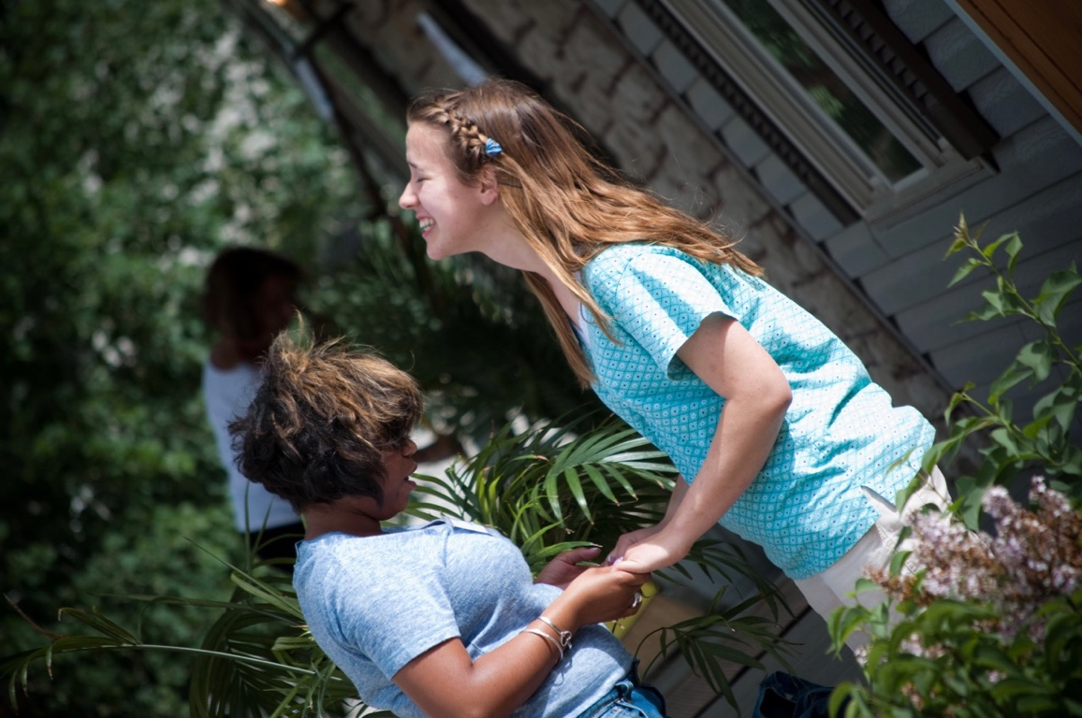

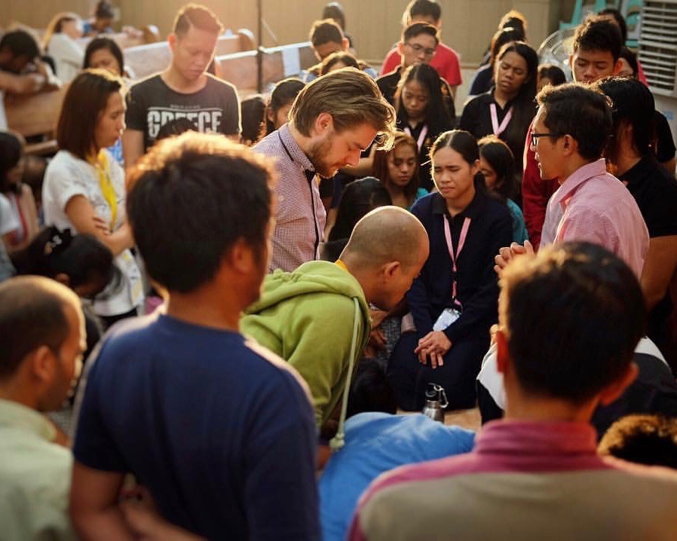
Ez a szeminárium
rólad és rólam
szól
Notes:
Biztos vagyok benne, hogy egyetértetek a büszkeségről szóló kijelentésekkel. Talán eszetekbe is jut valaki az ismerőseitek közül, akinek szívesen elmondanátok őket most azonnal. Ez a szeminárium azonban most nem másokról szól, hanem rólatok és rólam! Meg kell kérdeznünk magunktól: - Van-e büszkeség a szívemben, ami visszatarthatja Isten áldásait?

Slide 7
„Isten nem tekint minden bűnt egyenlően nagynak, hanem fokozatuk szerint, miként az emberek is, megkülönbözteti azokat; azonban ha valamelyik bűn még oly jelentéktelennek látszik is az emberek szemében, Isten szemében egyetlen bűn sem csekély. Az emberi ítélet tökéletlen és részrehajló; Isten azonban a valóságnak megfelelően mérlegeli a dolgokat. Az iszákost például megvetik, és azt mondják, hogy bűnei kizárják az égből; azonban mily sokszor dorgálás nélkül hagyják a büszkeséget, az önzést, a kapzsiságot és az irigységet….
Notes:
A Jézushoz vezető út c. könyv következő bekezdése reális nézőpontba helyezi a dolgokat és segít világosabban megértenünk, miért olyan fontos dolog ez a hívő életében:
„Isten nem tekint minden bűnt egyenlően nagynak, hanem fokozatuk szerint, miként az emberek is, megkülönbözteti azokat; azonban ha valamelyik bűn még oly jelentéktelennek látszik is az emberek szemében, Isten szemében egyetlen bűn sem csekély. Az emberi ítélet tökéletlen és részrehajló; Isten azonban a valóságnak megfelelően mérlegeli a dolgokat. Az iszákost például megvetik, és azt mondják, hogy bűnei kizárják az égből; azonban mily sokszor dorgálás nélkül hagyják a büszkeséget, az önzést, a kapzsiságot és az irigységet….

Slide 8
…Holott Isten szemében ezek a bűnök különösen bántóak, mert ezek a legélesebb ellentétben állnak irgalmas jellemével és azzal az önzetlen szeretettel, amely az el nem bukott világ légköre. Aki durva bűnbe esett, érzi annak gyalázatát és szégyenét, és érzi, hogy Krisztus kegyelmére szorul, …
Notes:
…Holott Isten szemében ezek a bűnök különösen bántóak, mert ezek a legélesebb ellentétben állnak irgalmas jellemével és azzal az önzetlen szeretettel, amely az el nem bukott világ légköre. Aki durva bűnbe esett, érzi annak gyalázatát és szégyenét, és érzi, hogy Krisztus kegyelmére szorul, …

Slide 9
… de a fennhéjázó és gőgös ember semmi szükséget nem érez, és elzárja szívét Krisztus és azon végtelen áldások elől, melyeket egyedül ő adhat.“
Jézushoz vezető út 30. o.
Notes:
… de a fennhéjázó és gőgös ember semmi szükséget nem érez, és elzárja szívét Krisztus és azon végtelen áldások elől, melyeket egyedül ő adhat.“*
*Jézushoz vezető út 30. o.

Slide 10
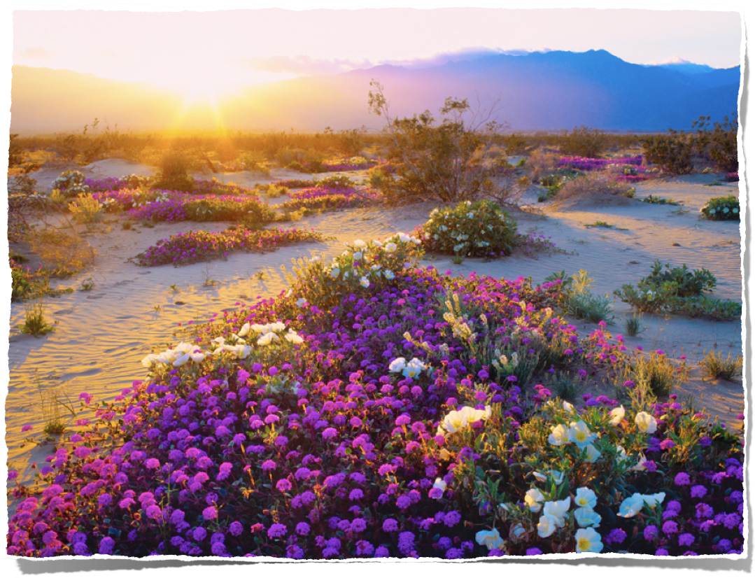

egyedül Isten kegyelmének igénylése
A LEGNAGYOBB SZÜKSÉGÜNK
A gyógyítás szolgálata 161. o.
Notes:
Emlékeztek, mitől beszélgettünk ma délelőtt? „A legnagyobb szükségünk egyedül Isten kegyelmének igénylése”
(A gyógyítás szolgálata 161. o.)
Van tehát reményünk, ha alázatosan felismerjük szükségünket!

Slide 11
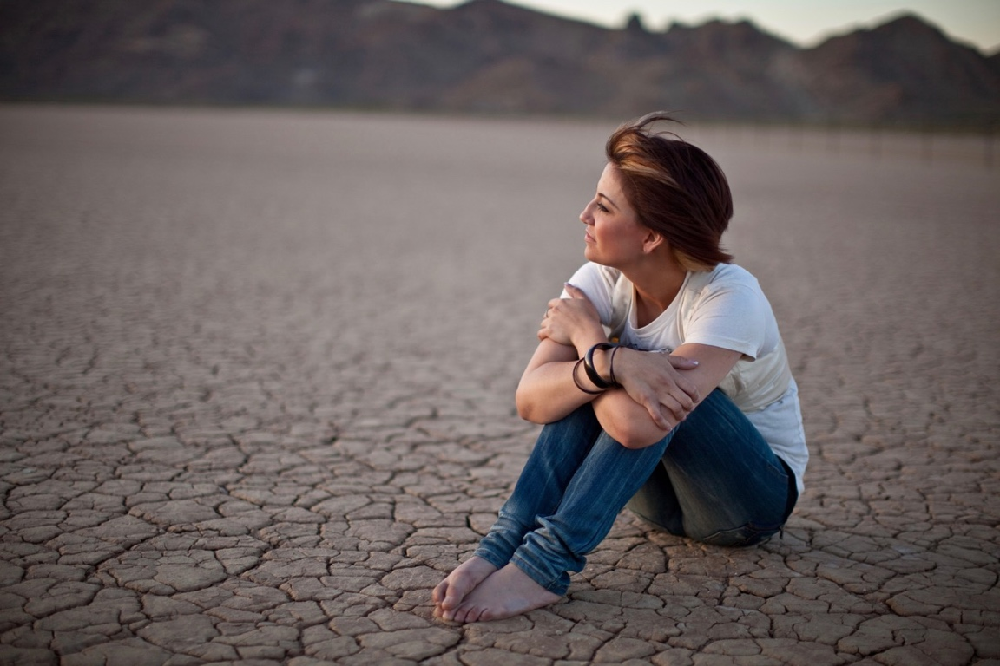
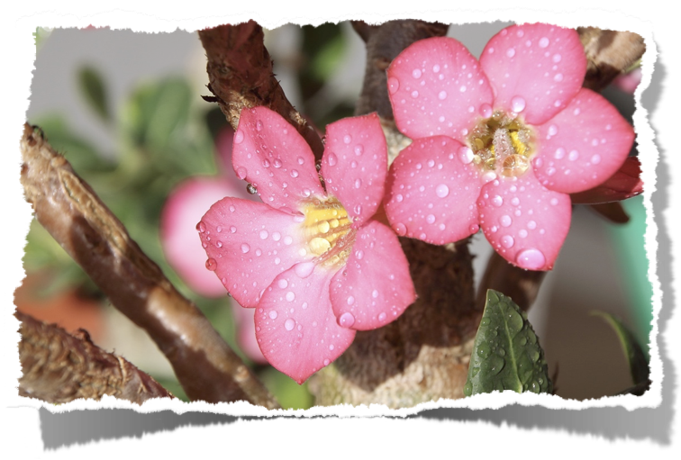
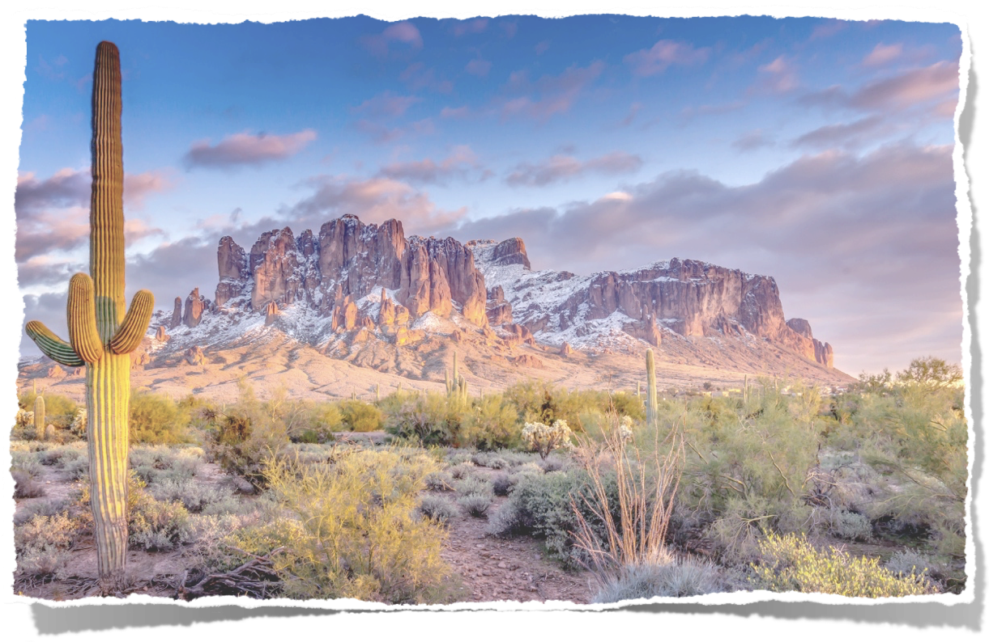
Ha úgy érezzük, mintha poros lelki pusztaságban élnénk, akkor a LEGJOBB HELYEN vagyunk, hogy Isten MUNKÁLKODNI kezdhessen rajtunk
Notes:
Ne feledjük, ha kissé túlterheltnek érezzük magunkat, ha úgy érezzük, mintha poros lelki pusztaságban élnénk, és nem tudjuk, hogyan kerülhetnénk ki onnan, akkor a legjobb helyen vagyunk, hogy Isten munkálkodhasson rajtunk! Isten szeret a kiszáradt csontokkal dolgozni. És szeret a porral is dolgozni!
Jézus mondja nekünk: „Nem azért jöttem, hogy az igazakat hívjam, hanem a bűnösöket a megtérésre.”(Lukács 5:32). Ha felismerjük, hogy bűnösök vagyunk, akkor bátorítást nyerünk, mert jogot nyerünk a megváltás ajándékára.
De térjünk csak vissza az alázatossághoz! Hogy néz ki a mindennapi életben az alázatos szív ápolása, amire Isten hív bennünket?

Slide 12

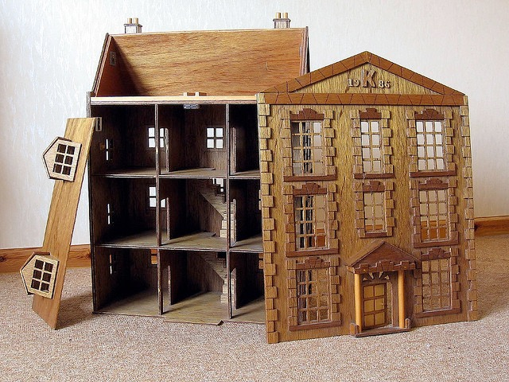
Le a tetőt és el a falakkal!
Notes:
A Folyamatos megújulás, a győzedelmes élet titka c. könyv szerzője, Norman Grubb írja a következőket:
„Minden keresztény kapcsolat kétirányú. Úgy horizontális (vízszintes), mint vertikális (függőleges). Nem mondhatjuk például, hogy megigazultunk Isten előtt a Krisztusba vetett hit által, miközben az emberek között továbbra is becstelenek vagyunk.” (34)
Hadd fogalmazzam meg másképp. Hasonlítsuk az embert egy házhoz! Van teteje és falai. Tehát a bukott állapotban élő embernek is van teteje a bűnei felett, ami elzárja őt Istentől. A falai pedig a szomszédaitól választják el. Ám az üdvösségben, a keresztnél összetörve nemcsak a tető kerül le a Krisztusba vetett hit által, hanem az oldalfalak is leomlanak. És mindenki előtt nyilvánvalóvá válik az ember valódi helyzete: bevallottan, kegyelemből megmentett bűnös.
A megtérés után sajnos hamarosan újra kezdődnek a bajok, és ebben rejlik a folyamatos megújulás legfőbb akadálya. A folyamatos megújulás folyamatos megtörtséget jelent. A megtörtség azonban kétirányú, tehát a falakat lebontva kell tartani és a tetőt sem szabad visszatenni. Ám az ember legmélyebben gyökerező és legszövevényesebb bűne a büszkeség, az önérzet és az önbecsülés. Bár alig észrevehető, míg hittel és bűnbánattal gondosan távol tartjuk az Istentől elválasztó tetőt, rövidesen hagyjuk, hogy a tiszteletreméltóság falai ismét felemelkedjenek közénk és testvéreink közé. Nem bánjuk, ha testvéreink ismerik keresztény életünk sikereit. Ha lelkeket nyerünk, ha osztályt vezetünk, ha imáink meghallgatásra találnak, ha jó gondolataink vannak a Szentírással kapcsolatban. Nem bánjuk, ha hallanak ezekről a dolgokról, mert egy kis tekintélyt nyerünk általuk.
Ha Istennek az otthonunkban tanúsított türelmetlenségünk, vagy az üzleti életben elkövetett tisztességtelenségünk, ridegségünk, vagy más bűnünk miatt kell foglalkoznia velünk, arról semmiképpen nem teszünk könnyen bizonyságot a testvéreinknek. Nem mondjuk el szívesen, milyen hűségesen és kegyelmesen bánt velünk a hibáink területén. Vajon miért? Éppen a büszkeség miatt. Tény, hogy ugyanúgy szeretjük az emberek megbecsülését, mint Istenét. És pontosan erről állítja a Szentírás, hogy megakadályozza az emberek előtti vallomásokat. (János12:42-43). (35)
(34) Norman Grubb: Folyamatos megújulás, a győzedelmes élet titka 18-19. o.
(35) Norman Grubb: Folyamatos megújulás, a győzedelmes élet titka 20-22. o.

Slide 13

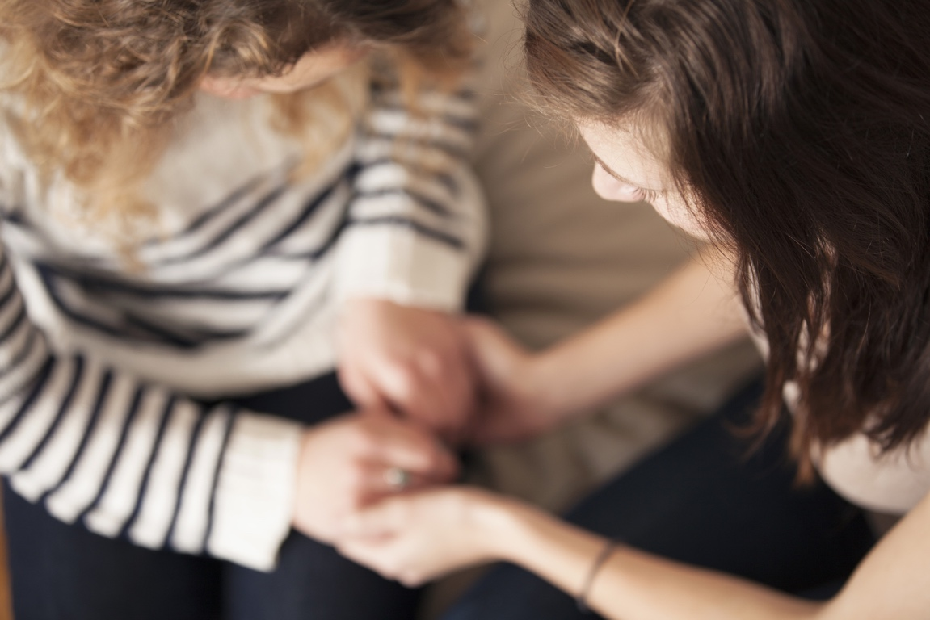

„Könnyű azt gondolni, hogy megalázzuk magunkat Isten előtt, de csakis az emberekkel szemben tanúsított alázat bizonyítja kellőképpen az Isten iránti valódi alázatunkat.”
- Andrew Murray
Notes:
Andrew Murray írja az Alázat és teljes odaadás c. könyvében: „Könnyű azt gondolni, hogy megalázzuk magunkat Isten előtt, de csakis az emberekkel szemben tanúsított alázat bizonyítja kellőképpen az Isten iránti valódi alázatunkat.”

Slide 14

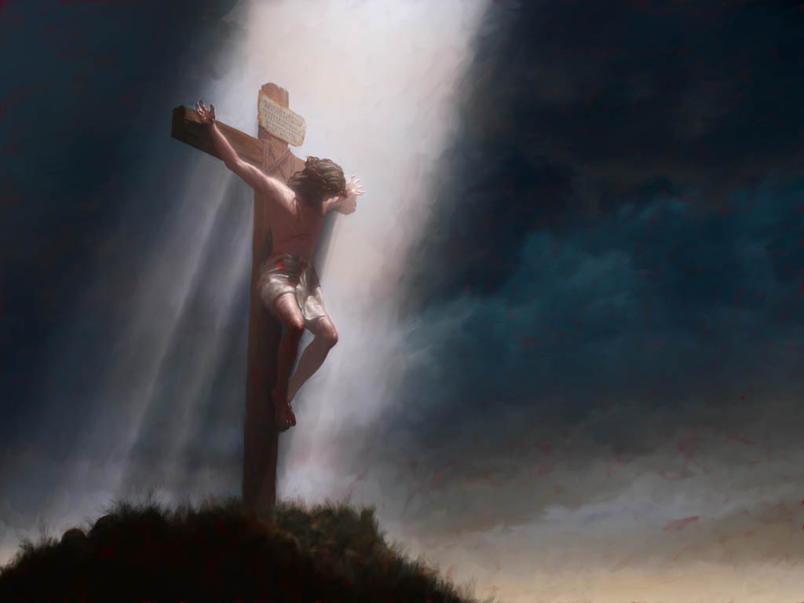
Le a tetőt és
el a falakkal!
„Hagyjuk, hogy a büszke lélek alázatosan meghajoljon, hagyjuk, hogy a kemény szív megtörjön. Ne dédelgessük tovább, ne sajnálgassuk, vagy magasztaljuk az ént. Nézzünk, óh, nézzünk fel Őrá, akit bűneink megtörtek! Nézzük, ahogy lépésről lépésre alább száll a megaláztatás ösvényén, hogy minket felemeljen; a legvégsőkig megalázva magát, hogy mélyebbre már nem juthatott, és megmentett mindnyájunkat, akik elesettek vagyunk bűneink miatt! …
Notes:
Ellen White írja:
„Hagyjuk, hogy a büszke lélek alázatosan meghajoljon, hagyjuk, hogy a kemény szív megtörjön. Ne dédelgessük tovább, ne sajnálgassuk, vagy magasztaljuk az ént. Nézzünk, óh, nézzünk fel Őrá, akit bűneink megtörtek! Nézzük, ahogy lépésről lépésre alább száll a megaláztatás ösvényén, hogy minket felemeljen; a legvégsőkig megalázva magát, hogy mélyebbre már nem juthatott, és megmentett mindnyájunkat, akik elesettek vagyunk bűneink miatt!

Slide 15
… Hogy lehetünk annyira közömbösek, olyan ridegek és formálisak, büszkék és önelégültek? Ki az közülünk, aki hűségesen követi az Ő példáját? Ki az, aki hadat üzent és harcot folytat a szív büszkesége ellen? Ki az közülünk, aki komoly szándékkal küzd az önzés ellen egészen addig, míg az már nem lakhat a szívében és lelepleződik az életében?”
Tanácsok a gyülekezeteknek 5. kötet 17- 18. o.
Notes:
Hogy lehetünk annyira közömbösek, olyan ridegek és formálisak, büszkék és önelégültek? Ki az közülünk, aki hűségesen követi az Ő példáját? Ki az, aki hadat üzent és harcot folytat a szív büszkesége ellen? Ki az közülünk, aki komoly szándékkal küzd az önzés ellen egészen addig, míg az már nem lakhat a szívében és lelepleződik az életében?” *
*Tanácsok a gyülekezeteknek 5. kötet 17- 18. o.
Hadd mondjak el egy történetet!

Slide 16

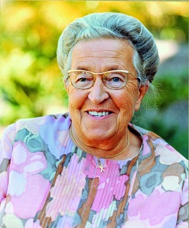
Corrie Ten Boom bizonyságtétele
Notes:
Egy alázatos szív
CORRIE TEN BOOM BIZONYSÁGTÉTELE
Talán hallottatok már Corrie Ten Boom-ról, aki családjával együtt több, mint 800 zsidó életét segített megmenteni a náci holokauszttól a II. Világháború idején. Családja Hollandiában folytatott földalatti munkája miatt az egész családot letartóztatták és Ravensbrück-be küldték, az egyik legbrutálisabb koncentrációs táborba Németország területén. Emberek ezreit gyilkolták meg ott!
Az összes családtagja meghalt a fogságban, mire 1944 Decemberében Corrie csodálatos módon kiszabadult a koncentrációs táborból. Corrie, ahelyett, hogy a sebeit vagy növekvő keserűségét ápolta volna, hátralévő éveit azzal töltötte, hogy utazott szerte a világban és Jézus szeretetét mutatta be az embereknek.
Corrie ismert volt együttérző szívéről és szeretetéről. Kedves nagylelkűségéért és alázatos jelleméért szerették. Bizonyságtétele sokakat vezetett Jézushoz, bár ugyanolyan emberi lény volt, mint te vagy én.
Egyik látogatása alkalmával Corrie elmesélte, hogyan küzdött fáradtsága ellen egy hosszú esti összejövetelen Kubában. Isten szeretetének üzenetét hirdette, majd a pódiumon várakozott, amíg két másik ember is megtartotta hosszú előadását. Nagyon meleg és párás volt a levegő, mindenfelé kellemetlen bogarak rajzottak, és már nagyon későre járt az idő. Corrie kimerült volt és türelme is fogytán volt már, amikor az utolsó felszólaló belekezdett hosszú előadásába.
- „Valószínűleg mindenki csak arra vágyik, hogy hazamenjen - morgolódott magában Corrie-, remélem, nincs már több felszólaló. Nagyon vágyom már az ágyba!”
Legnagyobb meglepetésére azonban, a felszólításra sokan elindultak előre. Többen könnybe lábadt szemmel. Corrie hirtelen felismerte, mennyire önző a szíve. Azt remélte ott, hogy az emberek nem adják át az életüket Jézusnak, egyszerűen azért, mert hőség volt és ő fáradt, kimerült volt. Azonnal megvallotta bűnét Istennek és bocsánatát kérte. Majd együtt imádkozott azokkal, akik előre mentek.
Felkérték Corrie-t, hogy másnap beszéljen Havanna jómódú kerületének nagy gyülekezetében. Sok jelentős és befolyásos ember volt jelen. Amikor aznap reggel odaérkezett, átadták neki a programfüzetet, amiben a következő ékesszóló bevezetőt olvashatta: „Corrie Ten Boom a világ egyik legnépszerűbb evangéliumhirdetője. Fáradhatatlan és végtelenül önzetlen, teljes mértékben az evangéliumhirdetés ügyének szentelte életét.” Corrie szíve összeszorult. –„Óh, Uram, - imádkozott-, ha ezek az emberek ismernék a valódi Corrie Ten Boom-ot, nem jöttek volna el ma délelőtt meghallgatni engem.”
- „Miért nem mondod el nekik, ki is az igazi Corrie?” – felelte a Szentlélek. Corrie azonnal tiltakozni kezdett: -„De Uram, mi lesz, ha elutasítanak, miután elmondtam nekik?” Ismét hallotta a finom, de határozott hangot: -„Megáldhatok-e vajon egy hazugságot?”
Így tehát Corrie aznap délelőtt elmondta hallgatóságának a keserű valóságot. Beszéde hatására sokak szíve megtört és valódi újjászületéseket alapozott meg.
(Ez Corrie Ten Boom valódi neve és fényképe.)

Slide 17
„A megtörtség a megújulás kezdete. Fájdalmas, megalázó, de ez az egyetlen út.”
Roy Hession
Notes:
Roy Hession írja: „A megtörtség a megújulás kezdete. Fájdalmas, megalázó, de ez az egyetlen út.”

Slide 18
Mit jelent a valódi megtörtség?
Notes:
Kíváncsiak lehettek, mi is a valódi megtörtség. Egyesek azt gondolják, folyamatos, beteges önelemzés. Mások szerint túlfűtött érzelmi állapot a vallási szolgálatokban, vagy lehangoltság, míg a többiek örülnek. Megint mások azt hihetik, hogy a többiektől elszenvedett bántalmak csendes tűrése éveken át. Valójában azonban a fentiek egyike sem az. Az az igazság, hogy sokan szenvedtek el fájdalmakat, még többen hullattak tengernyi könnyet, és mégsem tapasztalták meg soha a valódi megtörtséget.

Slide 19
„A valódi megtörtség olyan életmód, amelyben minden pillanatban egyetértünk Istennel életünk és szívünk állapotáról. Nem úgy, ahogy bárki gondolja, hanem, ahogyan Ő ismeri. A megtörtség a saját akaratunk összezúzása, teljes alárendelése Isten akaratának. Amikor minden ellenállás, háborgás és makacskodás nélkül ezt mondjuk: - Igen Uram! – Az árával és a vele járó fájdalommal mit sem törődve, egyszerűen alárendeljük magunkat, akaratunkat, egész életünket az Ő irányításának.”
- Nancy DeMoss Wolgemuth
Notes:
„A valódi megtörtség olyan életmód, amelyben minden pillanatban egyetértünk Istennel életünk és szívünk állapotáról. Nem úgy, ahogy bárki gondolja, hanem, ahogyan Ő ismeri. A megtörtség a saját akaratunk összezúzása, teljes alárendelése Isten akaratának. Amikor minden ellenállás, háborgás és makacskodás nélkül ezt mondjuk: - Igen Uram! – Az árával és a vele járó fájdalommal mit sem törődve, egyszerűen alárendeljük magunkat, akaratunkat, egész életünket az Ő irányításának.”*
Ma délután időt szánunk az imádságra, melyben arra kérjük Isten, segítsen valódi, belső megtörtségre jutnunk, és nagy lelki szükségletünket valóban felismernünk.
Az imádkozáshoz használjuk fel az „Alázatosság szépsége” c. írást!
Figyelmeztetnem kell benneteket, hogy nem egy könnyű olvasmány, mert elevenbe vág! Az én szívem is összeszorult, amikor először olvastam, mert felismertem, mennyi módon van szükségem Isten megmentő kegyelmére. Éppen ezért nagyon fontos megosztani veletek is.
*Nancy Demoss: A megtörtség 44. o.

Slide 20
„Gyengeségeink és hibáink miatt sokszor le kell még ereszkednünk, hogy Jézus lábainál sírjunk. De nem kell elbátortalanodnunk! ... Ne saját erőnkben, hanem Megváltónk erejében bízzunk!”
Szemelvények 1. kötet 337. o.
Notes:
A Prófétaság Lelke így szól hozzánk: „Gyengeségeink és hibáink miatt sokszor le kell még ereszkednünk, hogy Jézus lábainál sírjunk. De nem kell elbátortalanodnunk! ... Ne saját erőnkben, hanem Megváltónk erejében bízzunk!”
(Szemelvények 1. kötet 337. o.)
Ne feledjük, Jézus velünk van, és a kereszt lábához vezet minket. És az a legjobb tartózkodási hely!

Slide 21
The Beauty of Humility
Notes:
Az alázatosság szépsége
A büszke, öntelt emberek
Arra vágynak, hogy mindenki lássa sikereiket.
A saját jótéteményeiket hangsúlyozzák és méltónak érzik magukat a megváltásra.
Elégedettek a tudásukkal és büszkék is rá.
Köszönetet mondanak Istennek, amiért nem olyanok, mint a körülöttük élők.
Rögtön másokat okolnak a gondokért, nehezükre esik beismerni tévedésüket és bocsánatot kérni. Hajlamosak mások kudarcaira és hibáira összpontosítani.
Akkor érzik jól magukat, ha erősebbnek hiszik magukat másoknál.
Független, önelégült lelkülettel élnek.
Mindent az ellenőrzésük alatt akarnak tartani:
„Mindennek úgy kell lennie, ahogyan én jónak tartom!”
Folyton a saját igazukat védik és bizonygatják, még ha tévednek is.
Csak magukról, a saját életükről, teljesítményeikről beszélnek.
Én-központúak, önzők és csak a saját szemszögükből látják a dolgokat.
Gyakran érzéketlenek, közönyösek és nem érinti meg őket mások szenvedése.
Védik személyes terüket, idejüket és hírnevüket.
Túl elfoglaltak, hogy a „kisemberekkel” törődjenek, vagy egyáltalán észrevegyék őket.
Kiszolgálásra vágynak és úgy érzik, különleges elbánásra és tiszteletre jogosultak.
Elismerésre és megbecsülésre vágynak.
Mindig arra gondolnak, ami jót ők tesznek Istenért.
Azt hiszik, teljesen jól vannak, de vakok saját szívük valós állapotára.
Hajlamosak egyedül járni és nehezükre esik másokkal megosztani lelki küzdelmeiket és szükségleteiket. Szellemi teljesítményükre és eredményeikre figyelnek, miközben szívüket elhanyagolják.
Gyakran hűvösek és távolságtartók, kerülik a szívbéli kapcsolatokat.
Védekeznek a kritika ellen és könnyen megsértődnek.
Istennek és embereknek tett bűnvallomásuk során hajlamosak általánosságokban beszélni.
Tiszteletreméltók akarnak lenni és nem átláthatók.
A látszattal törődnek és azzal, mit gondolnak róluk mások.
Másokhoz hasonlítgatják magukat és úgy érzik, megérdemlik az üdvösség kiváltságát.
Nem gondolják, hogy megújulásra lenne szükségük, viszont szerintük mindenki másnak igen.
Az alázatos, önzetlen emberek
Hűségesek akarnak lenni, hogy Isten dicsősége láthatóvá váljon rajtuk.
Tudják, hogy egyedül Krisztus igazsága által nyerhetnek üdvösséget.
Alázatosan érzik, mennyit kell még tanulniuk.
Felismerik, hogy a büszkeség önmagában ugyanolyan halálos bűn, mint a világ bűnei.
Hajlandók azonnal felelősséget vállalni a gondokért. Hamar kimondják: „Sajnálom, tévedtem, beszéljük ezt meg.” Mélyen tudatában vannak gyengeségeiknek és nagy lelki szükségletüknek.
Másokat jobban tisztelnek maguknál és megpróbálják a többieket is felemelni.
Engedelmes lelkülettel élnek és tudatában vannak, hogy folyamatosan szükségük van Krisztus segítségére. Hajlandók átadni az irányítást: csak Isten útját akarják járni. Önként lemondanak a jogukról, hogy igazuk legyen, még akkor is, ha valóban igazuk van, mert inkább Isten előtt szeretnének igazak lenni,mint az emberek előtt. Jobban érdekli őket mások megismerése és hajlandók más szemszögből nézni a dolgokat.
Szívből együtt éreznek a rászorulókkal és Krisztussal együtt sírnak. Istenre bízzák életterük, idejük és hírnevük védelmét. Mindig keresik a módját, hogy úgy szolgáljanak, még a „legkisebbeknek” is, mint Jézusnak. Mindig mások javára és áldására szeretnének tenni és felismerik, hogy Isten nélkül semmi értékeset nem képesek tenni az Ő országáért. A saját tetteik olyanok, mint a szennyes rongyok.
Folyamatosan ezzel a hozzáállással élnek: „Isten irgalmazz nékem, bűnösnek!”
Hajlandók nyíltan sebezhetőnek mutatkozni, igazi valójukban a többiek előtt. Nem törődnek vele, ha gyengének látják őket. Mindig szívbéli kapcsolatokra törekszenek és Jézus szeretetét akarják közvetíteni.
Kedvesek, szerető szívűek, barátságosak, megbocsájtók és engedékenyek.
Alázattal fogadják a kritikát és hajlandók minél hamarabb jóvá tenni hibáikat.
Bűnvallomásuk konkrét dolgokról szól.
Isten előtt szeretnének igazak lenni, és nem mások szemében. Jobban érdekli őket szívük tisztasága és Isten véleménye róluk.
Isten dicsőségéhez viszonyítják magukat és felismerik teljes értéktelenségüket.
Elsőként ismerik fel a saját, mindennapi lelki szükségletüket a megújulásra!
„Alázzátok meg magatokat az Úr előtt, és ő felmagasztal titeket.” Jakab 4:10

Slide 22
Az alázatosság és a megtörtség
szépsége
[Teljes változat]
Notes:
[Megjegyzés: Kétféle felolvasandó anyag szerepel „Az alázatosság szépség” címmel a 34. oldaltól. Választhatjátok, a rövidebb, egyoldalas anyagot, vagy a mélyebb, részletesebb, hosszabb változatot. A prédikációs csomag tartalmazza a rövidebb változatot is (külön dokumentumban), amit, ha lehet, a szeminárium alatt vegyetek át.
Javaslatok a megváltoztató imádság idejére:
(21. dia rövid változat: Az alázatosság szépsége)
(22. – 33. dia hosszabb változat: Az alázatosság szépsége)
Többféleképpen vezethetjük az imádkozás idejét:
Két ember olvassa fel az anyagot az elejétől. Egyikük az ALÁZATOSSÁG jellemzőit, a másik pedig a BÜSZKESÉG - ről szóló részt. A pontok felolvasása között kisebb csoportokban imádkozhatnak a resztvevők.
A foglalkozás vezetője részletekben olvassa fel az anyagot az elejétől, és közben egy-egy pont után néhány perces, közös imádkozást vezet az említett pontokkal kapcsolatban, majd a következő pont után ismét csoportos imádkozás következik.
A foglalkozás vezetője egyszerre felolvassa az egész anyagot, majd a résztvevők kis csoportokban megvitatják a hallottakat és a végén imádkoznak közösen.
A foglalkozás vezetője kioszthatja a rövidebb, egyoldalas változatot mindenkinek, és a résztvevők kis csoportokban tanulmányozzák azt, majd együtt imádkoznak. Vagy kérjük meg az embereket, hogy mindenki egyénileg imádkozzon.
FONTOS MEGJEGYZÉS: Nagyon fontos imádkoznunk, ha valamivel megvádolnak bennünket. Okvetlenül hagyjunk időt imádkozásra és reagálásokra az „Alázatosság szépsége” c. anyag tanulmányozása közben!

Slide 23
Slide 1
A büszkeség és az alázatosság ellentétei!
A büszke, öntelt emberek minden tettüket jónak tartják és méltónak érzik magukat a megváltásra.
Az alázatos emberek tudják, hogy egyedül Krisztus igazsága által nyerhetnek üdvösséget.
A büszke, öntelt emberek elégedettek a tudásukkal és büszkék arra.
Az alázatos emberek érzik, mennyit kell még tanulniuk.
Notes:
A büszke, öntelt emberek minden tettüket jónak tartják és méltónak érzik magukat a megváltásra.
Az alázatos emberek tudják, hogy egyedül Krisztus igazsága által nyerhetnek üdvösséget.
„Nem az igazságnak cselekedeteiből, amelyeket mi cselekedtünk, hanem az ő irgalmasságából tartott meg minket az újjászületésnek fürdője és a Szent Lélek megújítása által.“ (Titus 3:5)
A büszke, öntelt emberek elégedettek a tudásukkal és büszkék arra.
Az alázatos emberek érzik, mennyit kell még tanulniuk.
„Bemenvén azért Dávid király, leborult az Úr előtt, és monda: Micsoda vagyok én, Uram Isten! És micsoda az én házam népe, hogy engem ennyire elővittél?“ (2 Sámuel 7:18)

Slide 24
Slide 2
A büszke, öntelt emberek köszönetet mondanak Istennek, amiért ők nem olyanok, mint a körülöttük élők.
Az alázatos, önzetlen emberek felismerik, hogy a büszkeség önmagában ugyanolyan halálos bűn, mint a világ bűnei.
A büszke, öntelt emberek sérelmeket hordoznak, mert nehezükre esik bocsánatot kérni és beismerni, hogy hibáztak.
Az alázatos, önzetlen emberek hamar kimondják: „Sajnálom, tévedtem, beszéljük ezt meg.”
Notes:
A büszke, öntelt emberek köszönetet mondanak Istennek, amiért ők nem olyanok, mint a körülöttük élők.
Az alázatos, önzetlen emberek felismerik, hogy a büszkeség önmagában ugyanolyan halálos bűn, mint a világ bűnei.
„Útálatos az Úrnak minden, aki elméjében felfuvalkodott, kezemet adom rá, hogy nem marad büntetetlen.“ (Példabeszédek 16:5)
A büszke, öntelt emberek sérelmeket hordoznak, mert nehezükre esik bocsánatot kérni és beismerni, hogy hibáztak.
Az alázatos, önzetlen emberek hamar kimondják: „Sajnálom, tévedtem, beszéljük ezt meg.”
„Azért, ha a te ajándékodat az oltárra viszed, és ott megemlékezel arról, hogy a te atyádfiának valami panasza van ellened: Hagyd ott az oltár előtt a te ajándékodat, és menj el, elébb békélj meg a te atyádfiával, és azután eljövén, vidd fel a te ajándékodat.” (Máté 5:23-24)

Slide 25
Slide 3
A büszke, öntelt emberek mások hibáira és gyengeségeire helyezik a hangsúlyt, és nem hatja meg őket mások megtörtsége.
Az alázatos, önzetlen emberek mélyen tudatában vannak gyengeségeiknek és nagy lelki szükségletüknek. Együtt éreznek a megtört szívűekkel.
A büszke, öntelt emberek folyton a saját igazukat védik és bizonygatják, még ha tévednek is.
Az alázatos, önzetlen emberek önként lemondanak a jogukról, hogy igazuk legyen, még akkor is, ha valóban igazuk van, mert inkább Isten előtt szeretnének igazak lenni,mint az emberek előtt.
Notes:
A büszke, öntelt emberek mások hibáira és gyengeségeire helyezik a hangsúlyt, és nem hatja meg őket mások megtörtsége.
Az alázatos, önzetlen emberek mélyen tudatában vannak gyengeségeiknek és nagy lelki szükségletüknek. Együtt éreznek a megtört szívűekkel.
„Igaz beszéd ez és teljes elfogadásra méltó, hogy Krisztus Jézus azért jött e világra, hogy megtartsa a bűnösöket, akik közül első vagyok én.“ (1 Tim 1:15)
A büszke, öntelt emberek folyton a saját igazukat védik és bizonygatják, még ha tévednek is.
Az alázatos, önzetlen emberek önként lemondanak a jogukról, hogy igazuk legyen, még akkor is, ha valóban igazuk van, mert inkább Isten előtt szeretnének igazak lenni,mint az emberek előtt.
„Mert jobb, ha jót cselekedve szenvedtek, ha így akarja az Isten akarata, hogynem gonoszt cselekedve.“ (1 Péter 3:17)

Slide 26
Slide 4
A büszke, önelégült emberek önző módon védik személyes terüket, idejüket és hírnevüket.
Az alázatos, önzetlen emberek nagylelkűek, adakozók. Hajlandók a kellemetlenségeket is vállalni, Istenre bízzák személyes terük, idejük és hírnevük védelmét.
A büszke, öntelt emberek túl elfoglaltak, hogy a „kisemberekkel” foglalkozzanak, akiktől semmiféle nyereséget nem remélhetnek.
Az alázatos, önzetlen emberek mindig keresik a módját, hogy úgy szolgáljanak, még a „legkisebbeknek” is, mint Jézusnak.
Notes:
A büszke, önelégült emberek önző módon védik személyes terüket, idejüket és hírnevüket.
Az alázatos, önzetlen emberek nagylelkűek, adakozók. Hajlandók a kellemetlenségeket is vállalni, Istenre bízzák személyes terük, idejük és hírnevük védelmét.
„Adjatok, néktek is adatik; jó mértéket, megnyomottat és megrázottat, színig teltet adnak a ti öletekbe. Mert azzal a mértékkel mérnek néktek, amellyel ti mértek.“ (Lukács 6:38)
A büszke, öntelt emberek túl elfoglaltak, hogy a „kisemberekkel” foglalkozzanak, akiktől semmiféle nyereséget nem remélhetnek.
Az alázatos, önzetlen emberek mindig keresik a módját, hogy úgy szolgáljanak, még a „legkisebbeknek” is, mint Jézusnak.
„És felelvén a király, azt mondja majd nékik: Bizony mondom néktek, amennyiben megcselekedtétek eggyel az én legkisebb atyámfiai közül, én velem cselekedtétek meg.“ (Máté 25:40)

Slide 27
Slide 5
A büszke, önelégült emberek elismerésre és sikerre vágynak, előléptetés, trófeák és díjak után sóvárognak.
Az alázatos, önzetlen emberek hűségesek szeretnének lenni és arra vágynak, hogy láthatóvá váljon rajtuk Isten dicsősége. Nem vágynak elismerésre és dicsőítésre.
A büszke, öntelt emberek fitogtatják címeiket és eredményeiket. Úgy érzik, különleges elbánásra jogosultak.
Az alázatos, önzetlen embereknek nincs szükségük a titulusaikkal és eredményeikkel kérkedni. Elégedettek azzal, hogy észrevétlenek maradnak, miközben Istennek adják a dicsőséget.
Notes:
A büszke, önelégült emberek elismerésre és sikerre vágynak, előléptetés, trófeák és díjak után sóvárognak.
Az alázatos, önzetlen emberek hűségesek szeretnének lenni és arra vágynak, hogy láthatóvá váljon rajtuk Isten dicsősége. Nem vágynak elismerésre és dicsőítésre.
„Nem nékünk Uram, nem nékünk, hanem a te nevednek adj dicsőséget, a te kegyelmedért és hívségedért!“ (Zsolt 15:1)
A büszke, öntelt emberek fitogtatják címeiket és eredményeiket. Úgy érzik, különleges elbánásra jogosultak.
Az alázatos, önzetlen embereknek nincs szükségük a titulusaikkal és eredményeikkel kérkedni. Elégedettek azzal, hogy észrevétlenek maradnak, miközben Istennek adják a dicsőséget.
„A legtöbb ember talál valakit, aki jó hozzá; de hű embert, azt ki találhat?“ (Péld 20:6)

Slide 28
Slide 6
A büszke, öntelt emberek az életüket és minden befolyásukat arra használják, hogy az élet színpadán bemutassák magukat.
Az alázatos, önzetlen emberek az Istentől kapott „színpadot” és minden befolyásukat Krisztus felmagasztalására használják, hogy az Ő jelleme bizonyosan kiábrázolódjon rajtuk.
A büszke, önelégült embereknek nehezükre esik másoknak szolgálni és engedelmeskedni. Különösen hajlamosak a zúgolódásra és a vezető pozíciót betöltők kritizálására.
Az alázatos, önzetlen emberek tisztségére és pozíciójára való tekintet nélkül mindenkit szerényen szolgálnak, mint Jézus. Azt is felemelik, akitől semmi hasznot nem várhatnak, és a vezetőket is tiszteletteljesen támogatják.
Notes:
A büszke, öntelt emberek az életüket és minden befolyásukat arra használják, hogy az élet színpadán bemutassák magukat.
Az alázatos, önzetlen emberek az Istentől kapott „színpadot” és minden befolyásukat Krisztus felmagasztalására használják, hogy az Ő jelleme bizonyosan kiábrázolódjon rajtuk.
„Annak növekednie kell, nékem pedig alább szállanom.“ (János 3:30)
A büszke, önelégült embereknek nehezükre esik másoknak szolgálni és engedelmeskedni. Különösen hajlamosak a zúgolódásra és a vezető pozíciót betöltők kritizálására.
Az alázatos, önzetlen emberek tisztségére és pozíciójára való tekintet nélkül mindenkit szerényen szolgálnak, mint Jézus. Azt is felemelik, akitől semmi hasznot nem várhatnak, és a vezetőket is tiszteletteljesen támogatják.
„És aki közöttetek első akar lenni, legyen a ti szolgátok. Valamint az embernek Fia nem azért jött, hogy néki szolgáljanak, hanem hogy ő szolgáljon, és adja az ő életét váltságul sokakért.” (Máté 20:27- 28)

Slide 29
Slide 7
A büszke, önelégült emberek mindig arra gondolnak, ami jót ők tesznek Istenért, és amit szerintük a gyülekezet vagy a lelkészek nélkülük nem tudnának megtenni.
Az alázatos, önzetlen emberek felismerik, hogy Isten nélkül semmi értékeset nem képesek tenni az Ő országáért. Alázattal veszik, hogy egyáltalán hasznosak lehetnek.
A büszke, öntelt emberek gyakran hűvösek, távolságtartók, merevek, haragtartók és megközelíthetetlenek. Konfliktushelyzetben mindig a másiktól várják a békülés kezdeményezését.
Az alázatos, önzetlen emberek kedvesek, szerető szívűek, barátságosak, megbocsájtók és engedékenyek. Hajlandók minél hamarabb jóvá tenni hibáikat.
Notes:
A büszke, önelégült emberek mindig arra gondolnak, ami jót ők tesznek Istenért, és amit szerintük a gyülekezet vagy a lelkészek nélkülük nem tudnának megtenni.
Az alázatos, önzetlen emberek felismerik, hogy Isten nélkül semmi értékeset nem képesek tenni az Ő országáért. Alázattal veszik, hogy egyáltalán hasznosak lehetnek.
„Mert Isten az, aki munkálja bennetek mind az akarást, mind a munkálást jó kedvéből.“ (Filippi 2:13)
A büszke, öntelt emberek gyakran hűvösek, távolságtartók, merevek, haragtartók és megközelíthetetlenek. Konfliktushelyzetben mindig a másiktól várják a békülés kezdeményezését.
Az alázatos, önzetlen emberek kedvesek, szerető szívűek, barátságosak, megbocsájtók és engedékenyek. Hajlandók minél hamarabb jóvá tenni hibáikat.
„Minden mérgesség és fölgerjedés és harag és lárma és káromkodás kivettessék közületek minden gonoszsággal együtt; Legyetek pedig egymáshoz jóságosak, irgalmasok, megengedvén egymásnak, miképpen az Isten is a Krisztusban megengedett néktek. (Eféz 4:31-32)

Slide 30
Slide 8
A büszke, öntelt emberek gyakran védekeznek a kritika ellen és nem akarják, hogy mások tudomást szerezzenek hibáikról, helytelen tetteikről.
Az alázatos, önzetlen emberek alázatos, nyitott szívvel fogadják a kritikát és megpróbálnak épülni belőle. Nem aggódnak túlságosan, ha mások látják hibáikat, kudarcaikat.
A büszke, öntelt emberek hajlamosak egyedül járni és nehezükre esik másokkal megosztani lelki küzdelmeiket és szükségleteiket.
Az alázatos, önzetlen emberek hajlandók nyíltan sebezhetőnek mutatkozni, igazi valójukban a többiek előtt. Nem törődnek vele, ha gyengének látják őket, de valóban azt akarják, hogy Isten ereje dicsőíttessen még a gyengeségeik idején is.
Notes:
A büszke, öntelt emberek gyakran védekeznek a kritika ellen és nem akarják, hogy mások tudomást szerezzenek hibáikról, helytelen tetteikről.
Az alázatos, önzetlen emberek alázatos, nyitott szívvel fogadják a kritikát és megpróbálnak épülni belőle. Nem aggódnak túlságosan, ha mások látják hibáikat, kudarcaikat.
„Mert akit szeret az Úr, megdorgálja, és pedig mint az atya az ő fiát, akit kedvel.“ (Péld 3:12)
A büszke, öntelt emberek hajlamosak egyedül járni és nehezükre esik másokkal megosztani lelki küzdelmeiket és szükségleteiket.
Az alázatos, önzetlen emberek hajlandók nyíltan sebezhetőnek mutatkozni, igazi valójukban a többiek előtt. Nem törődnek vele, ha gyengének látják őket, de valóban azt akarják, hogy Isten ereje dicsőíttessen még a gyengeségeik idején is.
„És ezt mondá nékem: Elég néked az én kegyelmem; mert az én erőm erőtlenség által végeztetik el. Nagy örömest dicsekszem azért az én erőtlenségeimmel, hogy a Krisztus ereje lakozzék én bennem.“ (2Kor 12:9)

Slide 31
Slide 9
A büszke, önelégült emberek Istennek tett bűnvallomásuk során hajlamosak általánosítani: „Édes Istenem, bocsásd meg minden bűnömet.”
Az alázatos, önzetlen emberek mindig konkrét bűnöket vallanak meg Istennek: „Édes Istenem, bocsásd meg, hogy…”
A büszke, öntelt emberek tiszteletreméltók akarnak lenni és nem átláthatók, ezért gyakran önigazult, látszatéletet élnek.
Az alázatos, önzetlen embereket jobban érdekli, hogy Isten előtt igazak legyenek, és kerülik a képmutatás, vagy a kettős élet minden formáját.
Notes:
A büszke, önelégült emberek Istennek tett bűnvallomásuk során hajlamosak általánosítani: „Édes Istenem, bocsásd meg minden bűnömet.”
Az alázatos, önzetlen emberek mindig konkrét bűnöket vallanak meg Istennek: „Édes Istenem, bocsásd meg, hogy…”
„Valljátok meg bűneiteket egymásnak és imádkozzatok egymásért, hogy meggyógyuljatok: mert igen hasznos az igaznak buzgóságos könyörgése.“ (Jakab 5:16)
A büszke, öntelt emberek tiszteletreméltók akarnak lenni és nem átláthatók, ezért gyakran önigazult, látszatéletet élnek.
Az alázatos, önzetlen embereket jobban érdekli, hogy Isten előtt igazak legyenek, és kerülik a képmutatás, vagy a kettős élet minden formáját.
„Mert az Úr nem azt nézi, amit az ember; mert az ember azt nézi, ami szeme előtt van, de az Úr azt nézi, mi a szívben van.“ (1 Sámuel 16:7)

Slide 32
Slide 10
A büszke, önelégült emberek folyton másokhoz hasonlítgatják magukat és úgy érzik, megérdemlik az üdvösség kiváltságát.
Az alázatos, önzetlen emberek felismerik valódi, bűnös állapotukat és dicsőítik Istent, amiért elküldte Fiát, hogy bár érdemtelenül, de a megváltás ajándékában részesülhessenek.
A büszke, öntelt emberek azt hiszik, teljesen jól vannak, de vakok saját szívük valós állapotára.
Az alázatos, önzetlen emberek folyamatosan ezzel a hozzáállással élnek: „Isten irgalmazz nékem, bűnösnek!”
Notes:
A büszke, önelégült emberek folyton másokhoz hasonlítgatják magukat és úgy érzik, megérdemlik az üdvösség kiváltságát.
Az alázatos, önzetlen emberek felismerik valódi, bűnös állapotukat és dicsőítik Istent, amiért elküldte Fiát, hogy bár érdemtelenül, de a megváltás ajándékában részesülhessenek.
„Az Isten pedig a mi hozzánk való szerelmét abban mutatta meg, hogy mikor még bűnösök voltunk, Krisztus érettünk meghalt.” (Róma 5:8).
A büszke, öntelt emberek azt hiszik, teljesen jól vannak, de vakok saját szívük valós állapotára.
Az alázatos, önzetlen emberek folyamatosan ezzel a hozzáállással élnek: „Isten irgalmazz nékem, bűnösnek!”
„A vámszedő pedig távol állván, még szemeit sem akarja vala az égre emelni, hanem veri vala mellét, mondván: Isten, légy irgalmas nékem, bűnösnek!“ (Lukács 18:13)

Slide 33
Slide 11
A büszke, önelégült emberek nem gondolják, hogy megújulásra lenne szükségük, viszont szerintük mindenki másnak igen. (Valójában éppen most is azokról készítenek gondolatban listát, akiknek szerintük el kellene olvasniuk ezt az anyagot.)
Az alázatos, önzetlen emberek elsőként ismerik fel a saját, mindennapi lelki szükségletüket a megújulásra! Folyamatosan érzékelik, mekkora szükségük van a Szentlélek jelenlétére szívükben és életükben.
„Avagy nem elevenítesz-e meg minket ismét, hogy néped örvendezzen benned?“ (Zsolt 85:7)
Notes:
A büszke, önelégült emberek nem gondolják, hogy megújulásra lenne szükségük, viszont szerintük mindenki másnak igen. (Valójában éppen most is azokról készítenek gondolatban listát, akiknek szerintük el kellene olvasniuk ezt az anyagot.)
Az alázatos, önzetlen emberek elsőként ismerik fel a saját, mindennapi lelki szükségletüket a megújulásra! Folyamatosan érzékelik, mekkora szükségük van a Szentlélek jelenlétére szívükben és életükben.
„Avagy nem elevenítesz-e meg minket ismét, hogy néped örvendezzen benned?“ (Zsolt 85:7)
„Könyörülj én rajtam Uram, mert hozzád kiáltok minden napon!“ (Zsolt 86:3)
AZ „Az alázatosság szépsége” c. anyagot Nancy DeMoss Wolgemuth's: Tanítás a megtörtségről című művéből idéztük a www.ReviveOurHearts.com. engedélyével. Eredeti Copyright: Revive Our Hearts 2016. Az aktualizált teljes változat letölthető a következő webhelyről: www.revivalandreformation.org
[Szánjunk időt a délutáni workshopon az imádságra idei központi témánkért és az „Az alázatosság szépsége” c. anyagban olvasottakért, majd fejezzük be a programot.]

Slide 34
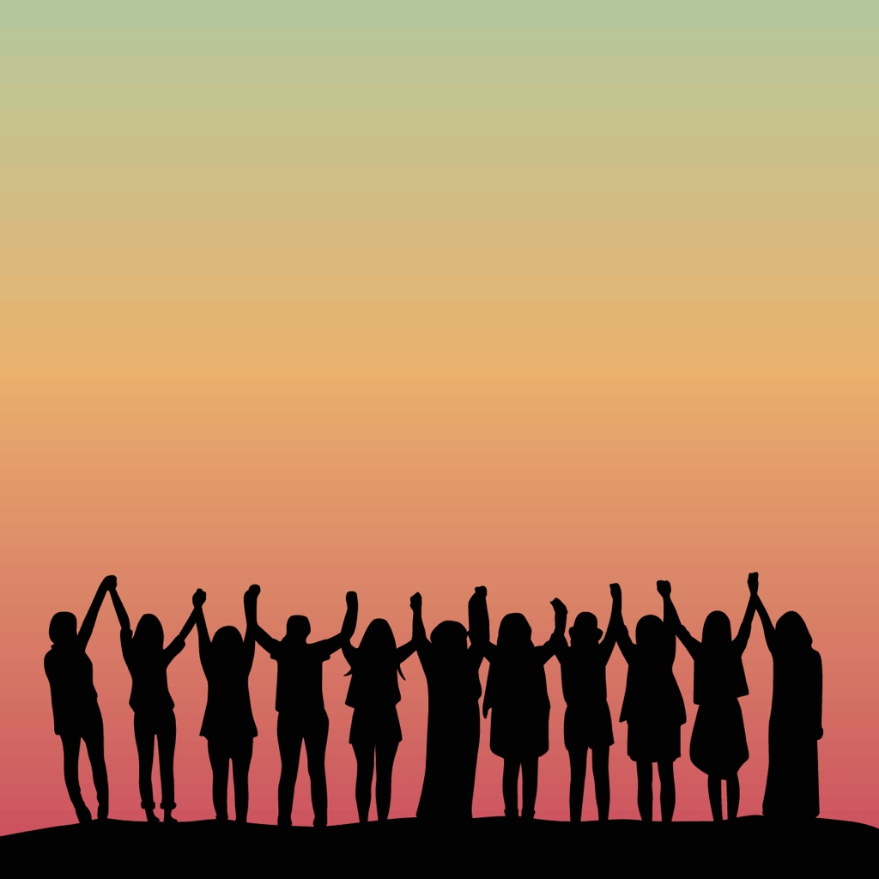
Dicsőítsük az Urat, mert olyan Istent szolgálunk, Aki meg tudja változtatni a szívünket!
És adok néktek új szívet, és új lelket adok belétek, és elveszem a kőszívet testetekből, és adok néktek hússzívet.
Ezékiel 36:26
Notes:
Következtetések és összefoglalás az imádkozás után:
DICSŐÍTHETJÜK AZ URAT, mert olyan Istent szolgálunk, Aki életet lehel a kiszáradt csontokba is?
Olyan Istent szolgálunk, Aki meg tudja változtatni a szívünket!
És adok néktek új szívet, és új lelket adok belétek, és elveszem a kőszívet testetekből, és adok néktek hússzívet. (Ezékiel 36:26)
Olyan Istent szolgálunk, Aki el tudja venni büszke szívünket és alázattal teli, édes, gyönyörű szívvé teszi!

Slide 35
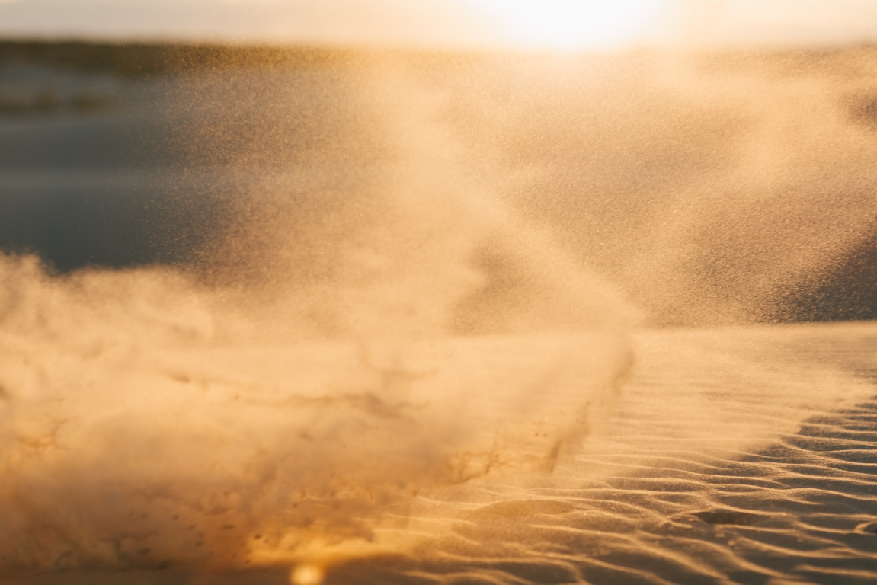

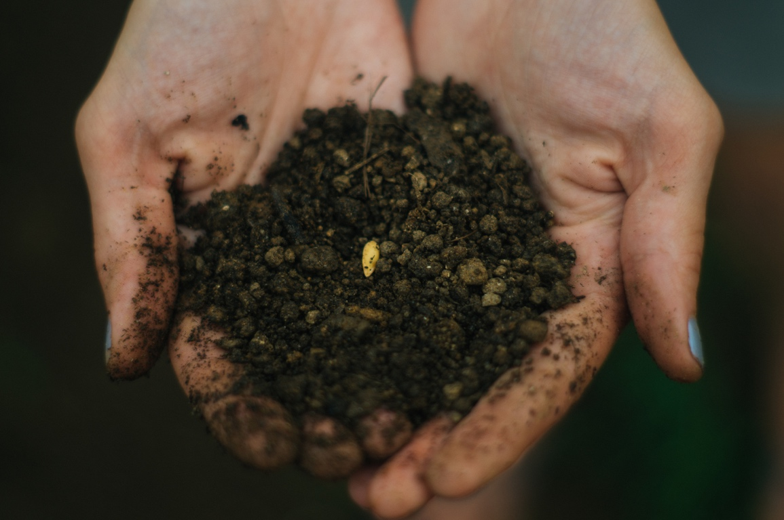

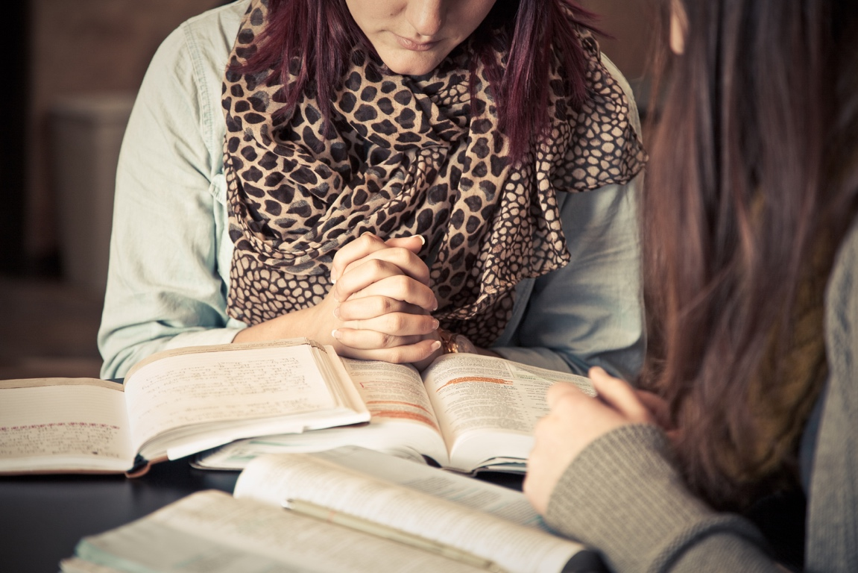

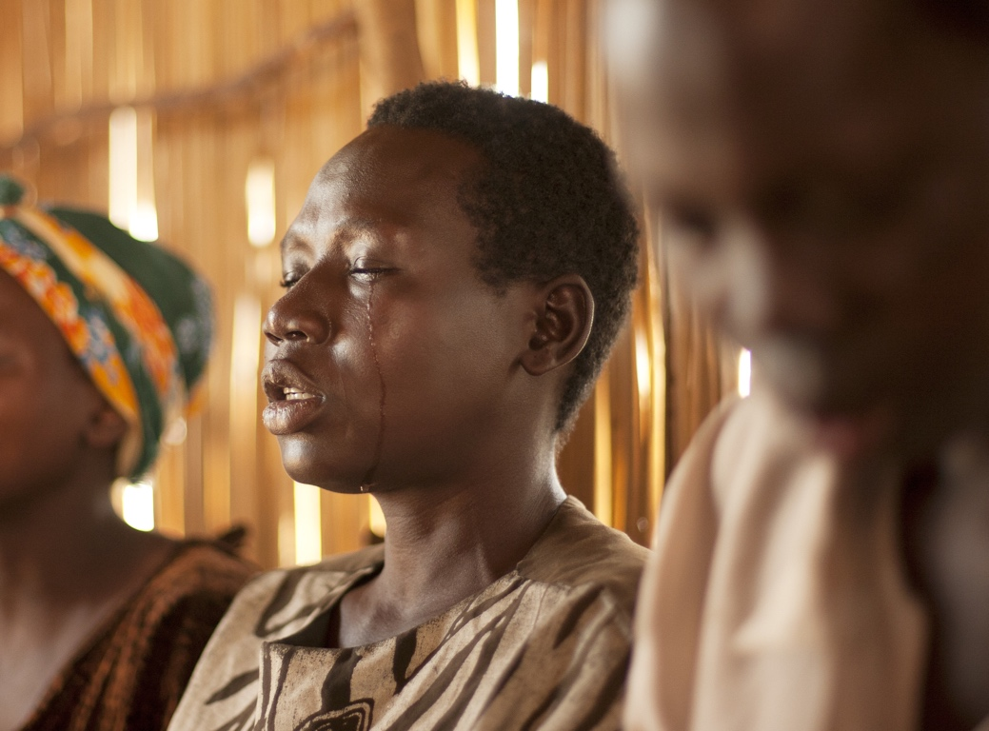
És ismét...
Adjuk át porunkat Istennek!
Notes:
Ismételjük meg: Adjuk át porunkat Istennek!
Ahogy ma délután felismertük: Isten két helyen lakik. Magasságos, szent helyén és a megtört, bűnbánó szívben, az alázatos szívben!
Még egy hely van, amit még nem említettünk, ahol Isten szívesen lakozik!
Szívesen lakozik azok szívében, akik dicsőítik az Ő nevét!

Slide 36
És dicsőítsük Őt az irántunk tanúsított kedves, gyengéd irgalmáért!
„Pedig te szent vagy, aki Izráel dicséretei között lakozol.”
(Zsolt 22:4)
Notes:
A Biblia szerint Isten az Ő népének dicsőítésében lakozik!
„Pedig te szent vagy, aki Izráel dicséretei között lakozol.” (Zsolt 22:4)
Délutáni programunk végén dicsőítsük Istent, hogy mindent megadott nekünk, amire az élethez és a jámborsághoz szükségünk van! És azért, mert mindent jóra fordíthat, amivel az ellenség ártani akar nekünk.

Slide 37
A győzelemhez igényeljük Isten ígéreteit!
„Kegyelem és békesség adassék néktek bőségesen az Istennek és Jézusnak a mi Urunknak megismerésében. Mivelhogy az ő isteni ereje mindennel megajándékozott minket, ami az életre és kegyességre való, Annak megismerése által, aki minket a saját dicsőségével és hatalmával elhívott; amelyek által igen nagy és becses ígéretekkel ajándékozott meg bennünket; hogy azok által isteni természet részeseivé legyetek, kikerülvén a romlottságot, amely a kívánságban van e világon.”
(2 Péter 1:2-4).
Notes:
„Kegyelem és békesség adassék néktek bőségesen az Istennek és Jézusnak a mi Urunknak megismerésében. Mivelhogy az ő isteni ereje mindennel megajándékozott minket, ami az életre és kegyességre való, Annak megismerése által, aki minket a saját dicsőségével és hatalmával elhívott; amelyek által igen nagy és becses ígéretekkel ajándékozott meg bennünket; hogy azok által isteni természet részeseivé legyetek, kikerülvén a romlottságot, amely a kívánságban van e világon.”
(2 Péter 1:2-4).

